Slide 2
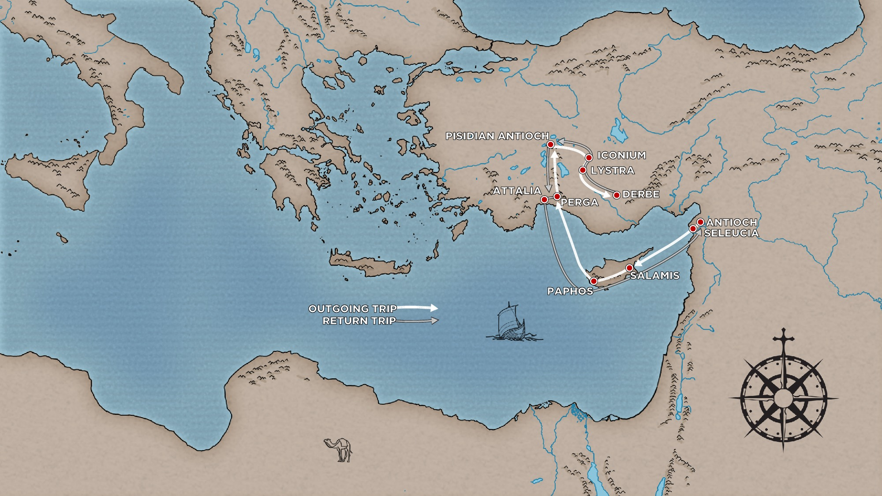
Spring 44 AD - Fall 46 AD

Slide 3
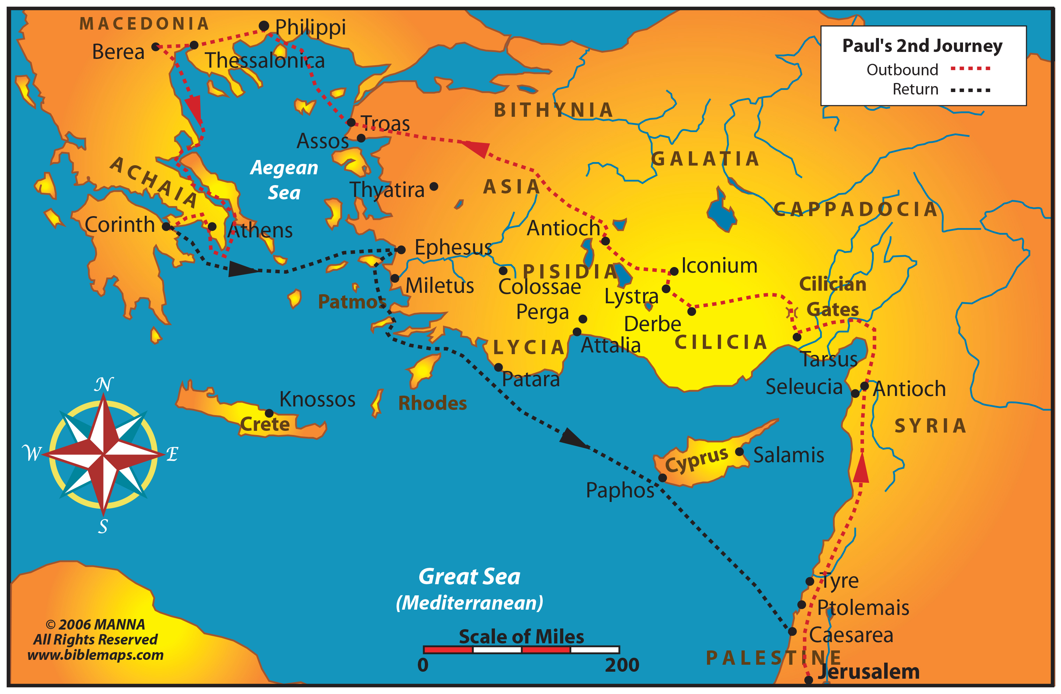
~49 AD - ~52 AD

